Slide 1

Abschlusspräsentation
Virtuelle Jukebox Mobile Client

Slide 2





Agenda
Aufbau der Präsentation
Allgemeines
Genereller Systemaufbau
Projektmanagement
Layout und Funktion
Rückblick und Learnings
Hands On Test und Q&A

Slide 3
Allgemeines
Virtuelle Jukebox Mobile Client

Slide 4

ALLGEMEINES
Projektvision und Projektziele
Agiler Entwicklungsablauf durch Verwendung von SCRUM in jedem Projektteam. Synchronisation zwischen den Teams erfolgt grundsätzlich über die Product Owner.
Die Kommunikation und der Datenaustausch zwischen den Clients und dem Server erfolgt über das HTTP/REST Protokoll. Die entsprechend notwendigen Schnittstellen wurden eigens ausgearbeitet.
Der Mobile Client besitzt lediglich Nutzer Rechte und kann somit nur Lieder der Nutzer Playlist hinzufügen und für Lieder in dieser Nutzer-Playlist abstimmen oder seine Stimme wieder zurückziehen.
blablabla

Slide 5
Genereller Systemaufbau
Virtuelle Jukebox Mobile Client

Slide 6
GENERELLER SYSTEMAUFBAU
App Architektur

Slide 7

Projektmanagement
Virtuelle Jukebox Mobile Client

Slide 8

PROJEKTMANAGEMENT
Aufstellung des Projektteams
Product Owner
1
Paul Götzinger
Product Owner
Scrum Master
Mathias Dittrich
Scrum Master
Team
Developer
1
David Böhm-Vrana
Mathias Dittrich
Tobias Egger
Paul Götzinger
Sophia Nunner
Developer
4

Slide 9
PROJEKTMANAGEMENT
Projektablauf
Erster Sprint
21.11.2019 – 27.11.2019
Zweiter Sprint
28.11.2019 – 04.12.2019
Dritter Sprint
05.12.2019 – 11.12.2019
Letzter Sprint
12.12.2019 – 18.12.2019
Ausarbeiten der ersten groben Softwarearchitektur inklusive interner Schnittstellen
Erstellung externer REST Schnittstellen Dokumentation
Erstes GUI Mockup kreieren
Kontinuierlicher Informationsaustausch (Team und Teamübergreifend)
Grobe Entwicklung des REST API Wrappers und entsprechendem JSON Parser
Implementierung interner
Implementierung des ersten GUI Designs
Kontinuierlicher Informationsaustausch (Team und Teamübergreifend)
Finalisierung des Net Core Layers und schreiben von Unit-Tests
Ausbau des App Core Layers
Erste Integrationstests
Kontinuierlicher Informationsaustausch (Team und Teamübergreifend)
Fertigstellung der App Funktionalität und Design
Abgeschlossene Inbetriebnahme und Feldtests
Erweiterung der erstellten Dokumentation
Kontinuierlicher Informationsaustausch (Team und Teamübergreifend)

Slide 10
Layout und Funktion
Virtuelle Jukebox Mobile Client

Slide 11
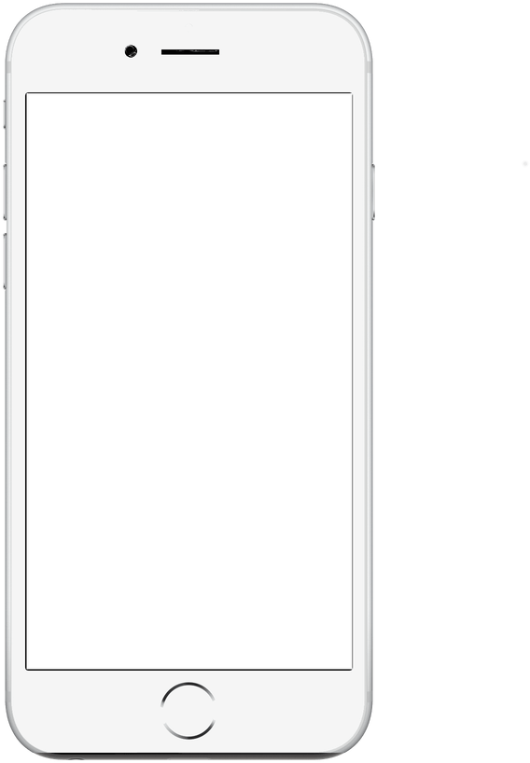
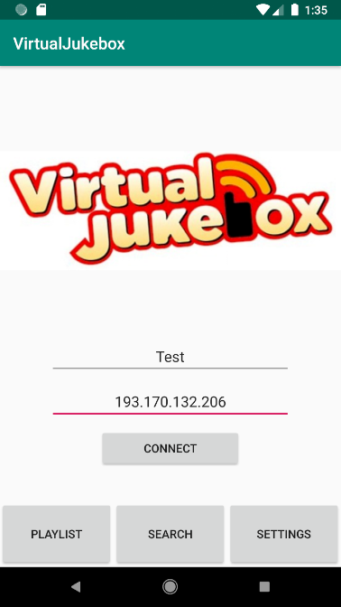
LAYOUT UND FUNKTION
Login Screen
Screen Selection Bar
bla
Serververbindung herstellen
bla

Slide 12
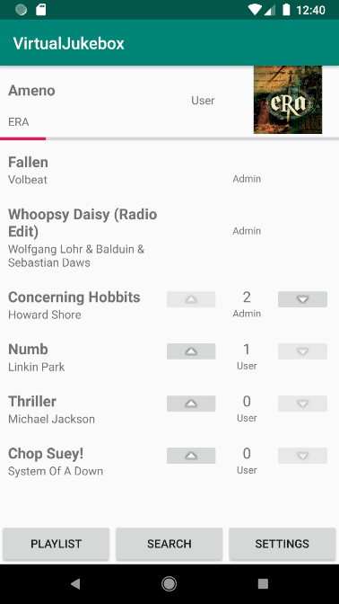
LAYOUT UND FUNKTION
Playlist Screen
Screen Selection Bar
bla
Serververbindung herstellen
bla

Slide 13
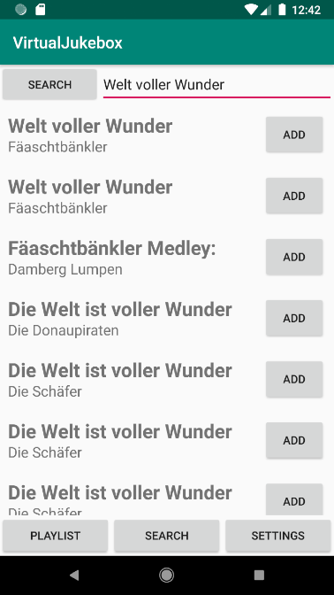
LAYOUT UND FUNKTION
Search Screen
Screen Selection Bar
bla
Serververbindung herstellen
bla

Slide 14
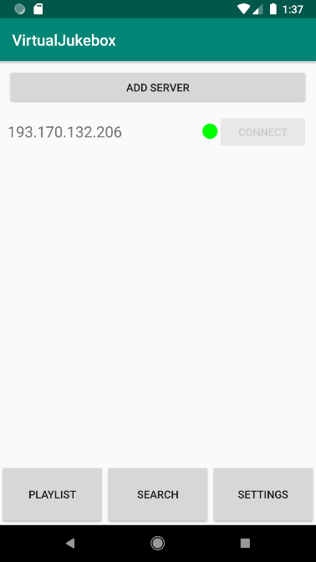
LAYOUT UND FUNKTION
Settings Screen
Screen Selection Bar
bla
Serververbindung herstellen
bla

Slide 15
Rückblick und Learnings
Virtuelle Jukebox Mobile Client

Slide 16
UMWELTANALYSE
Weiteres
Beziehungen zu anderen Projekten
Projekte Mitstudierender:
Konflikt: Räumliche und materielle Engpässe
Maßnahme: Ausreichende Kommunikation
Nachfolgeprojekt:
Konflikt: Unvollständige Erarbeitung der Projektziele
Maßnahme: Laufende Reflexion der erreichten Meilensteine
Zusammenhang zu Unternehmenszielen
Attraktivität für potentielle Studierende: Im Zuge von Marketingveranstaltungen, wie den Open House Day, kann mittels Vorzeigeobjekt das Potential der Ausbildung an der FH-Joanneum gezeigt werden.

Slide 17
Hands On Test und Q&A
Virtuelle Jukebox Mobile Client

